Slide 1
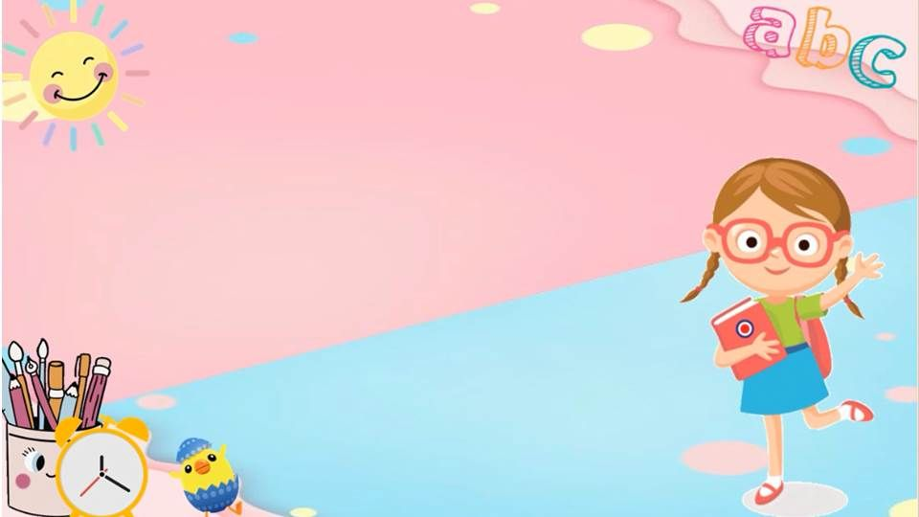

LĨNH VỰC PHÁT TRIỂN NHẬN THỨC
PHÒNG GIÁO DỤC VÀ ĐÀO TẠO QUẬN LONG BIÊN
TRƯỜNG MẦM NON GIANG BIÊN
Hoạt động : Nhận biết tập nói
Đề tài : Đồ dùng để ăn
Lứa tuổi : 24 – 36 tháng
Giáo viên : Nguyễn Thị Hường
Nguyễn Thị Thanh Nga
Nguyễn Thị Nhàn

Slide 2
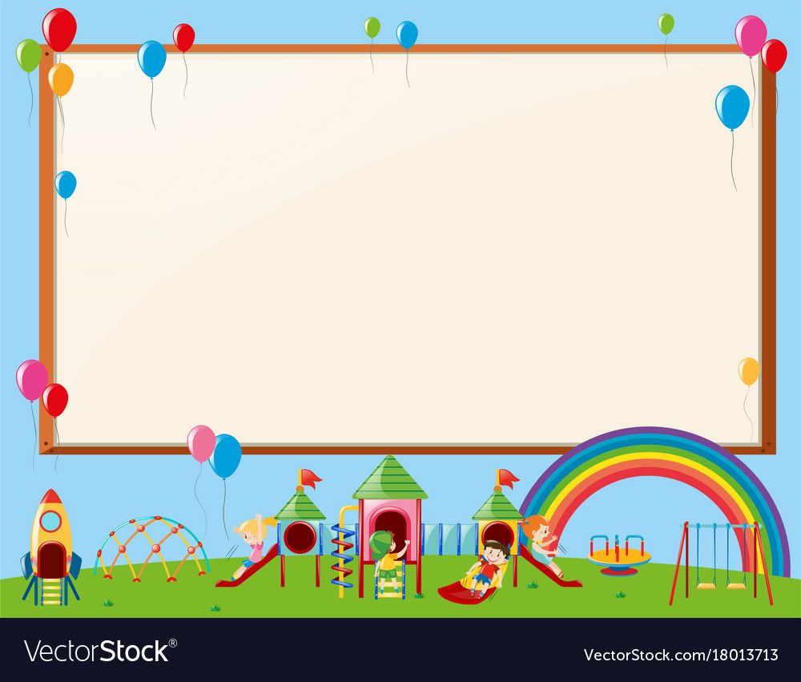
ỔN ĐỊNH TỔ CHỨC
Cho trẻ đọc bài thơ :Giờ ăn”

Slide 3
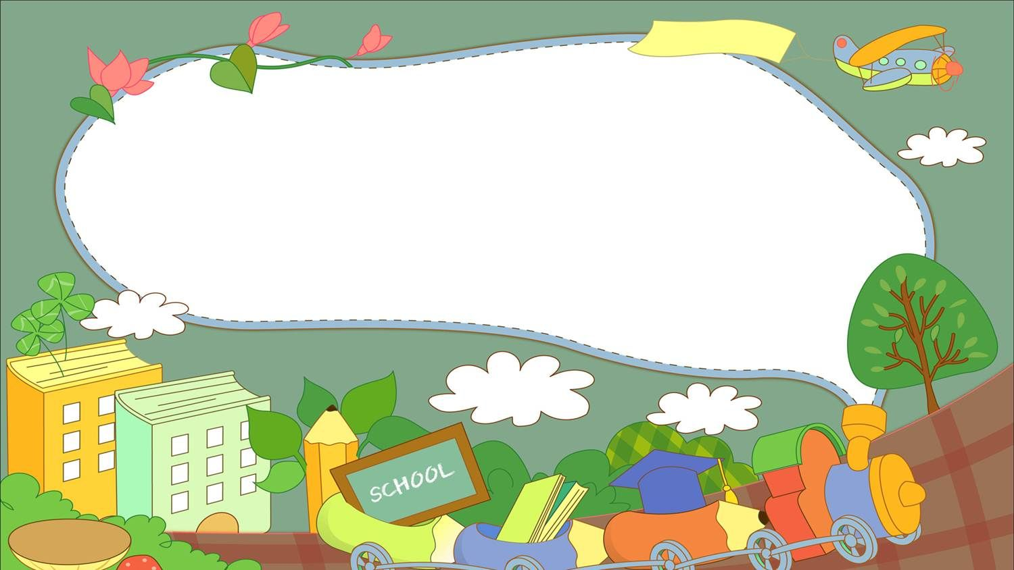
PHƯƠNG PHÁP HÌNH THỨC TỔ CHỨC

Slide 4
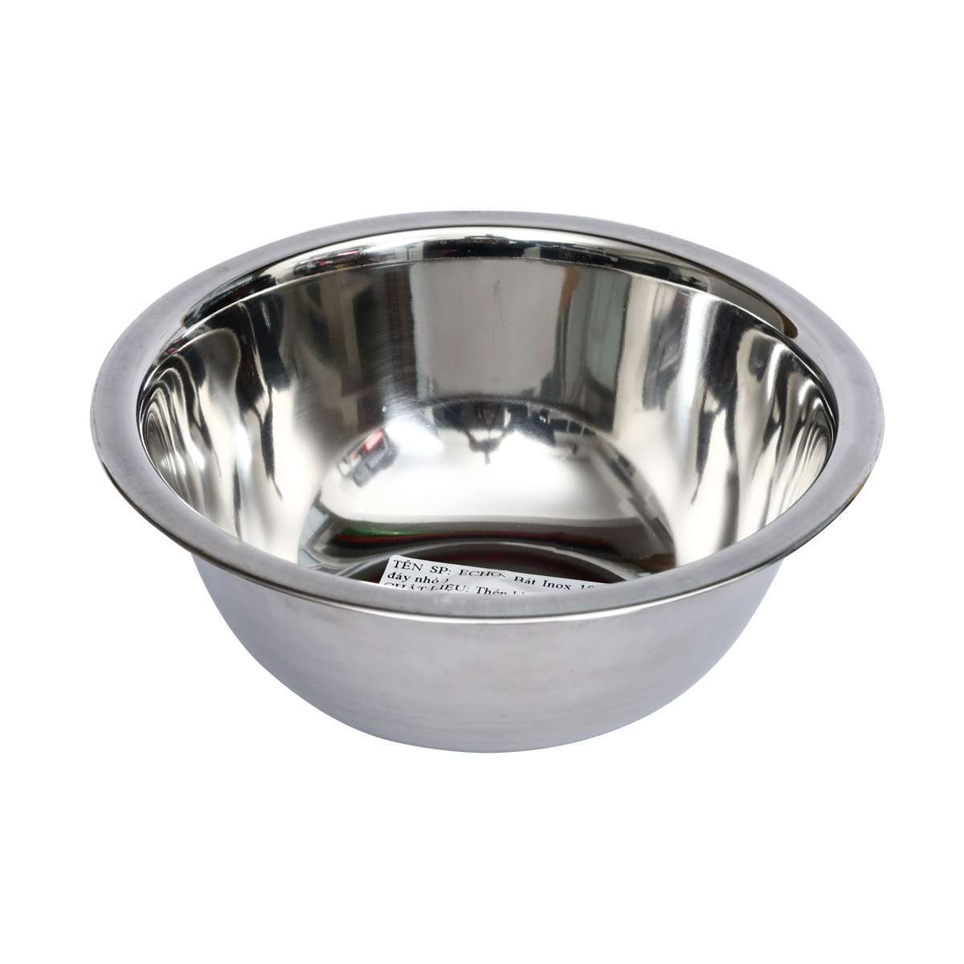
Cái bát

Slide 5
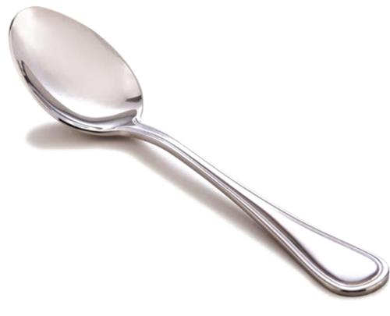
Cái thìa

Slide 6
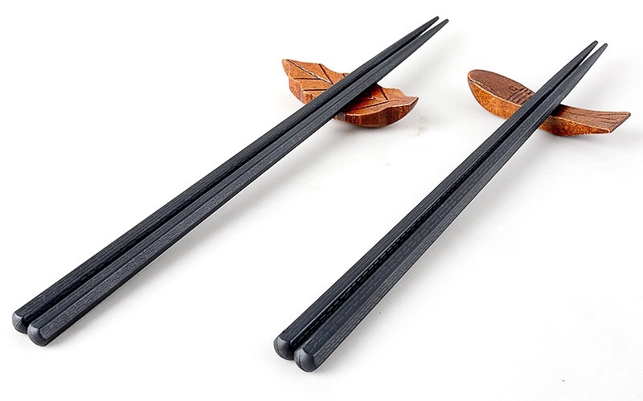
Đôi đũa

Slide 7
Mở rộng

Slide 8
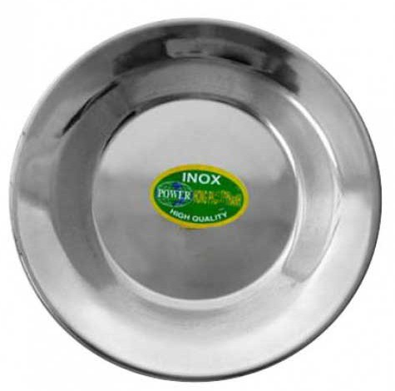
Cái đĩa

Slide 9
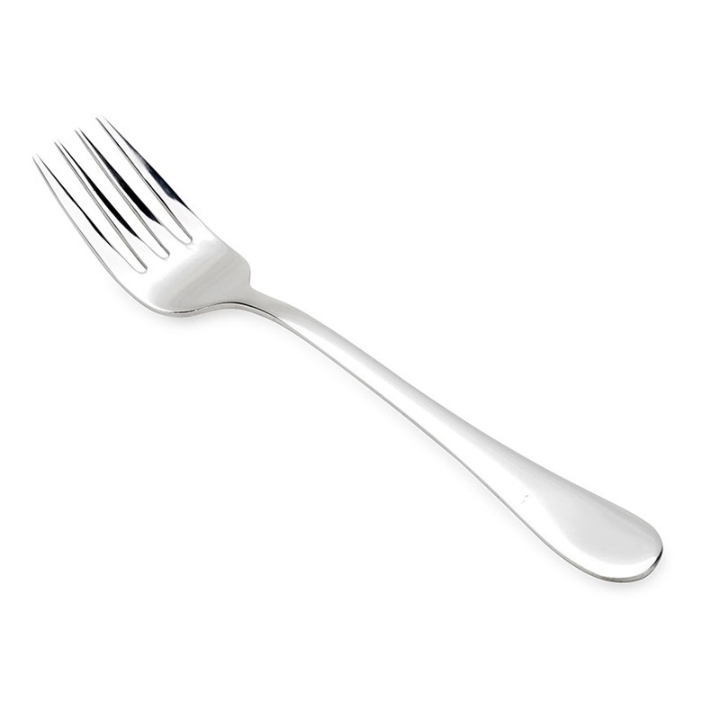
Cái dĩa

Slide 10

TRÒ CHƠI
“Thi ai nhanh”

Slide 11
- Cách chơi: Cô phát cho mỗi trẻ 1 lô tô cầm trên tay.
+ Lần 1: Khi cô nói tên đồ dùng gì thì những bạn có đồ dùng đó giơ lên và đọc to tên đồ dùng đó.
Cho trẻ chơi 2-3 lần.
+ Lần 2: Đi vòng tròn vừa đi vừa hát. Khi cô hô "về nhóm đồ dùng giống nhau" thì các bạn có đồ dùng giống nhau sẽ nhóm về 1 nhóm.
Cho trẻ chơi 2-3 lần.

Slide 12
KẾT THÚC

